Slide 1


STUDIJSKI PROGRAM OSNOVNIH AKADEMSKIH STUDIJA
ELEKTROENERGETIKA
(E L E N)
Fakultet tehničkih nauka U ČačKU
Univerziteta u Kragujevcu
STUDIJSKI PROGRAM OSNOVNIH STRUKOVNIH STUDIJA
ELEKTROTEHNIKA I RAČUNARSVO
Moduli:
1. Elektroenergetika 2. Elektronika i računarstvo

Slide 2
Osnovne informacije o pogramu
OAS ELLEKTROENERGETIKA (ELEN)
48 godine tradicije školovanja u oblasti elektrotehnike.
Prvi put 2021 akreditovan kao poseban studijski program ELEN.
Četvorogodišnji program, 43 predmeta od kojih 10 sami birate
Realizuje ga 27 nastavnika i 17 saradnika, svi zaposleni na FTN Čačak
Zvanje koje dobijate: DIPLOMIRANI INŽENJER ELETROTEHNIKE I RAČUNARSTVA u oblasti elektroenergetike.

Slide 3
Osnovne informacije o programu
OSS ELEKTROTEHNIČKO I RAČUNARSKO INŽENJERSTVO (ERI)
62 godine tradicije školovanja u oblasti elektrotehnike.
Trogodišnji program, 23 predmeta od kojih 4 sami birate
Zvanje koje dobijate: STRUKOVNI INŽENJER ELEKTROTEHNIKE I RAČUNARSTVA
ELEKTROENERGETIKA
ELEKTRONIKA I RAČUNARSTVO
Studijski modul Elektroenergetika ima za cilj obrazovanje inženjera iz oblasti proizvodnje, prenosa i distribucije električne energije.
Studijski modul Elektronika i računarstvo ima za cilj obrazovanje inženjera iz oblasti elektronike, programiranja, računarskih mreža, interneta, upravljanja telekomunikacionim mrežama i sistemima.

Slide 4
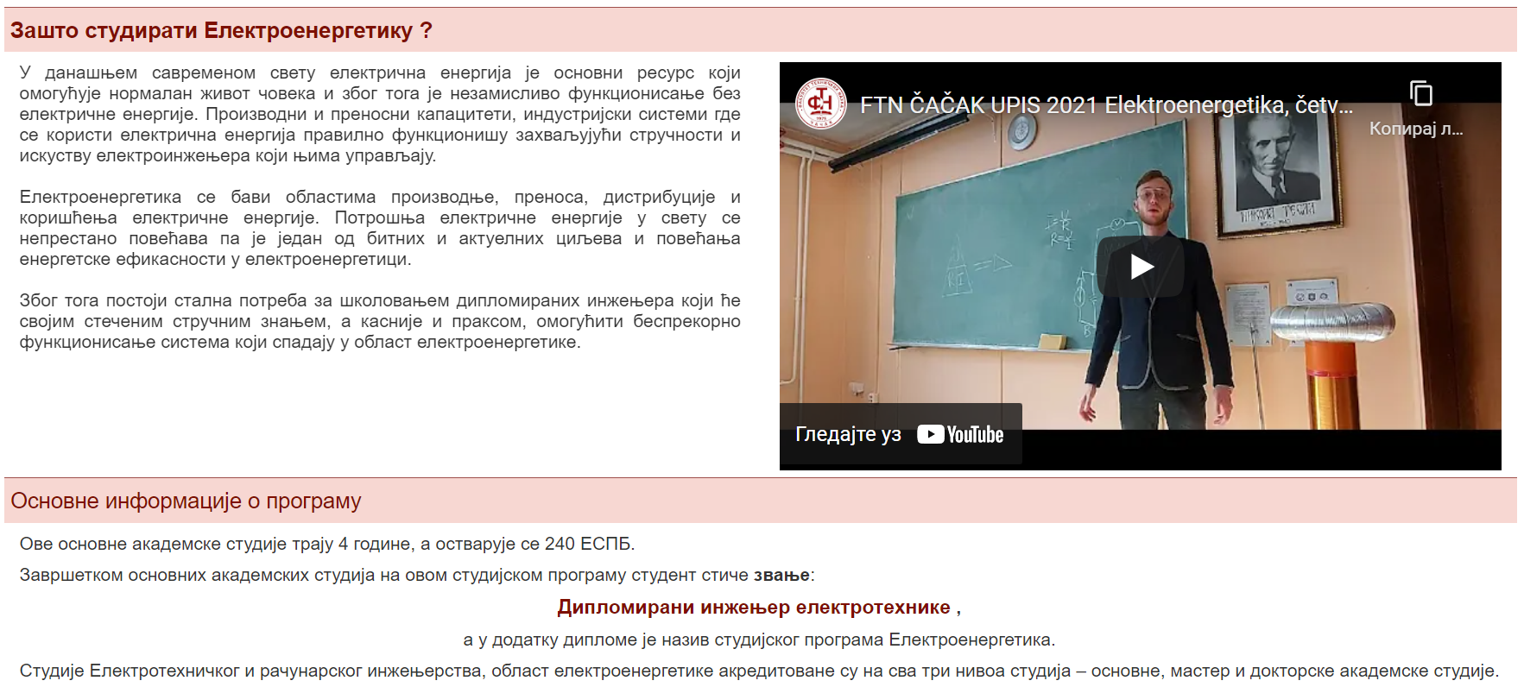
STUDIJSKI PROGRAM OSNOVNIH AKADEMSKIH STUDIJA ELEKTROENERGETIKA
(E L E N)
http://www.ftn.kg.ac.rs/studije/programi/zastoelen

Slide 5
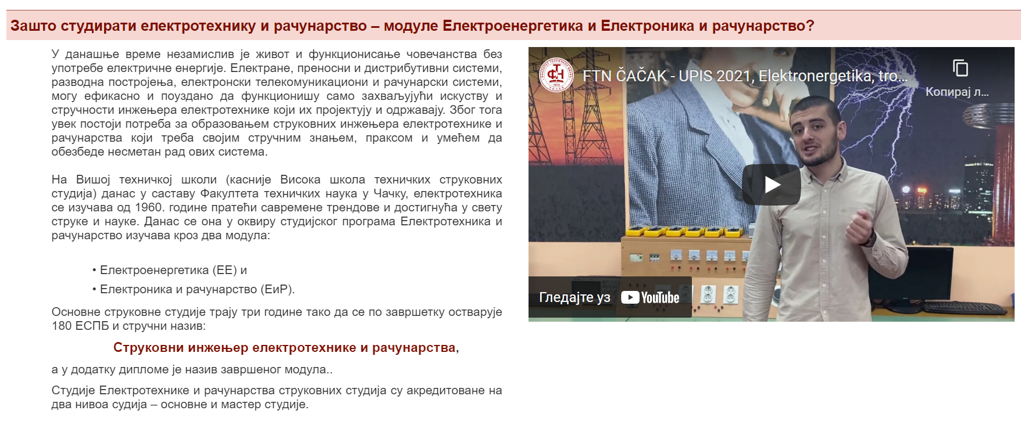
STUDIJSKI PROGRAM OSNOVNIH STRUKOVNIH STUDIJA
ELEKTROTEHNIKA I RAČUNARSVO
http://www.ftn.kg.ac.rs/studije/programi/zastoetr

Slide 6
GDE SE MOGU INŽENJERI ELEKTROENERGETIKE ZAPOSLITI?

Slide 7
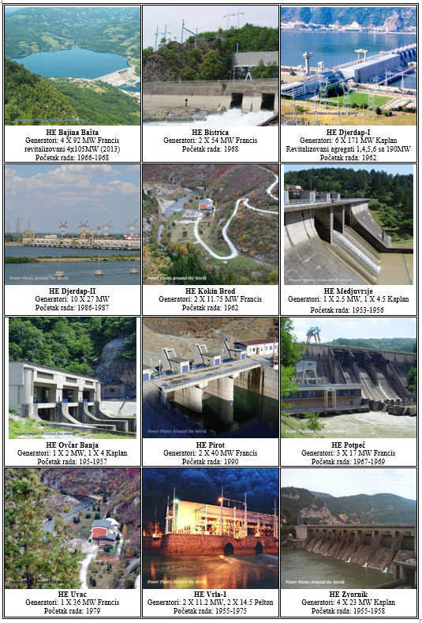
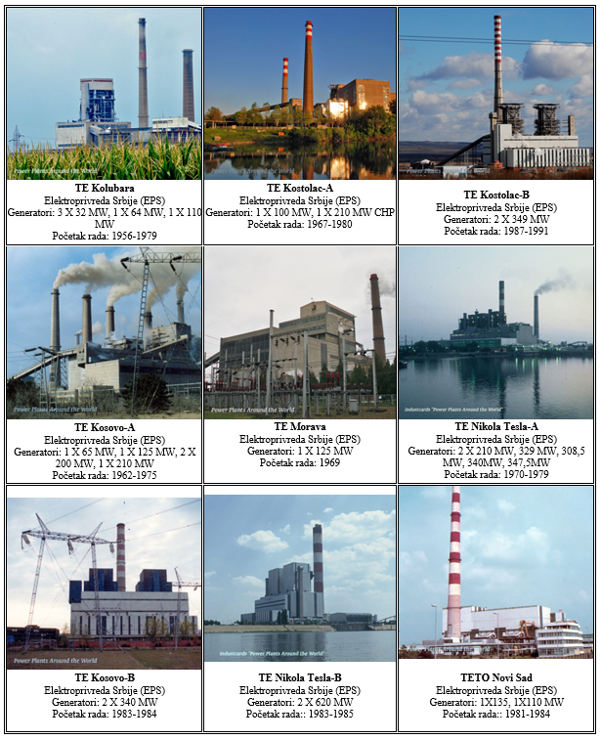
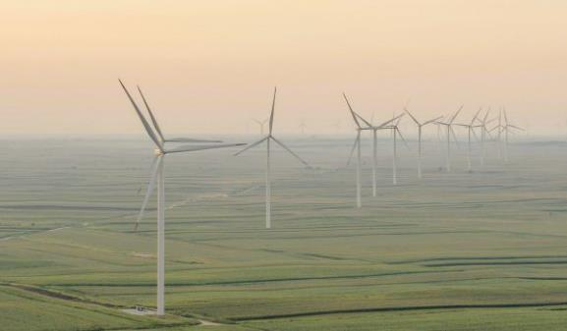
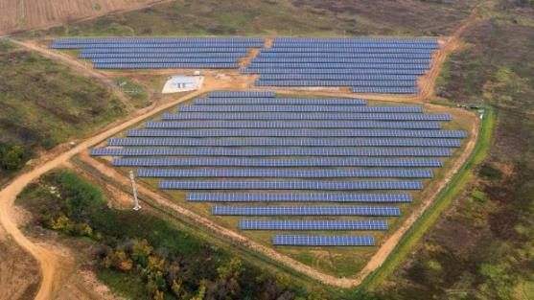
Sektor proizvodnje električne energije hidroelektrane, termoelektrane, vetroparkovi, solarne elektrane
Čibuk 1, 57 generatora 158 MW
Kladovo 4,5 h, 13.500 m² panela, 2 MW

Slide 8
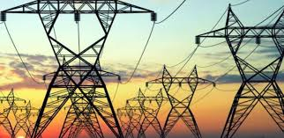
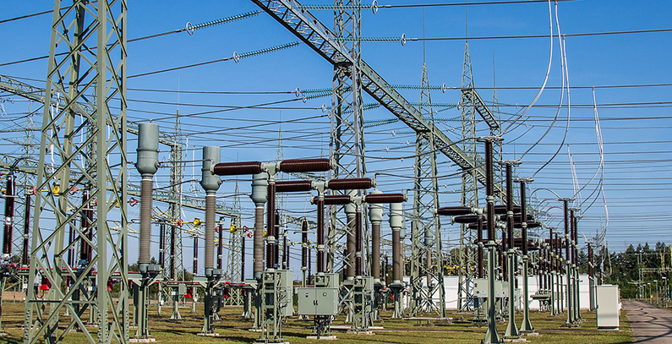
Sektor prenosa električne energije

Slide 9
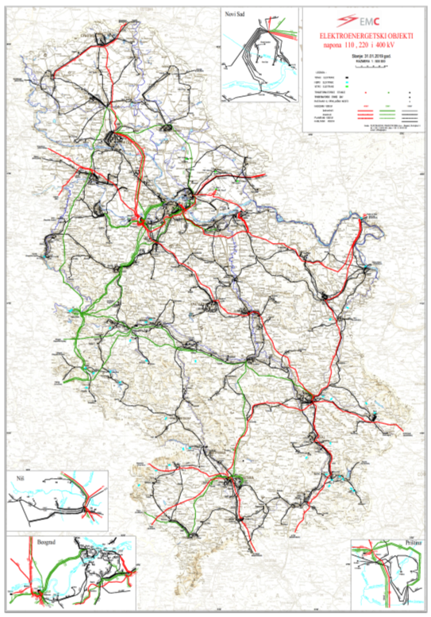
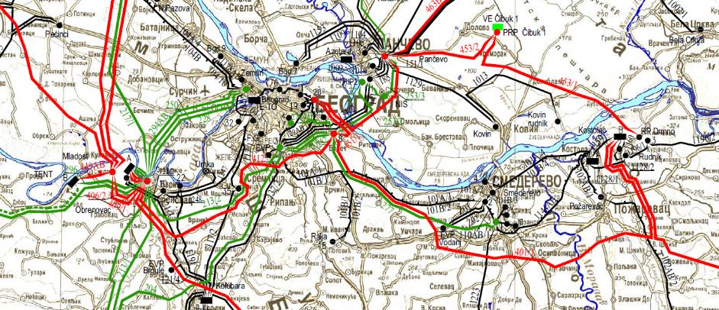
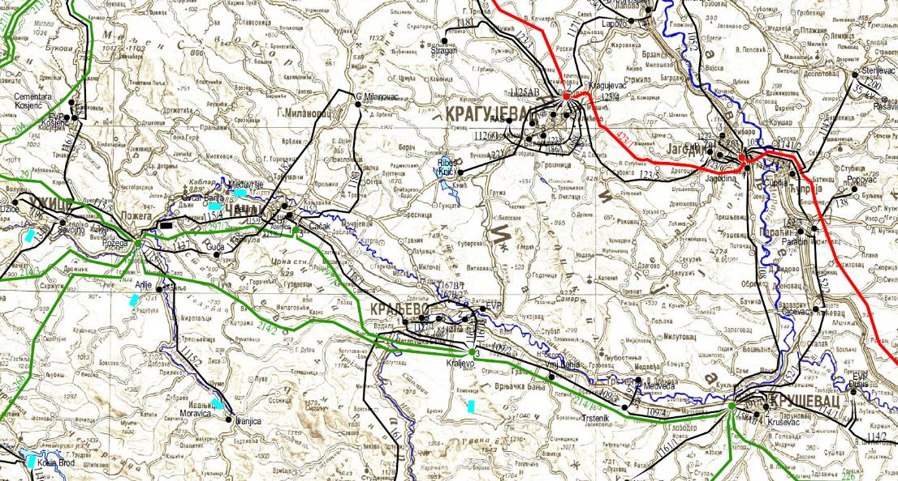

Slide 10
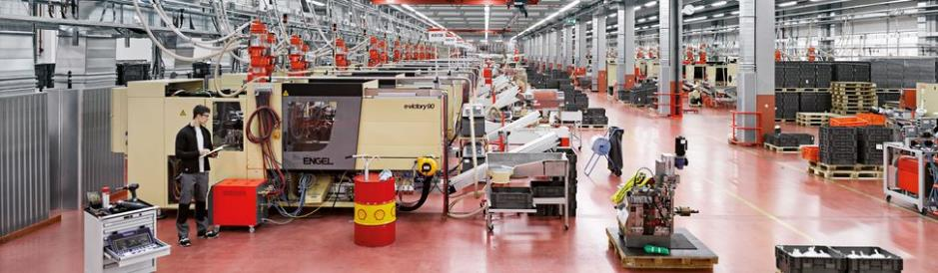
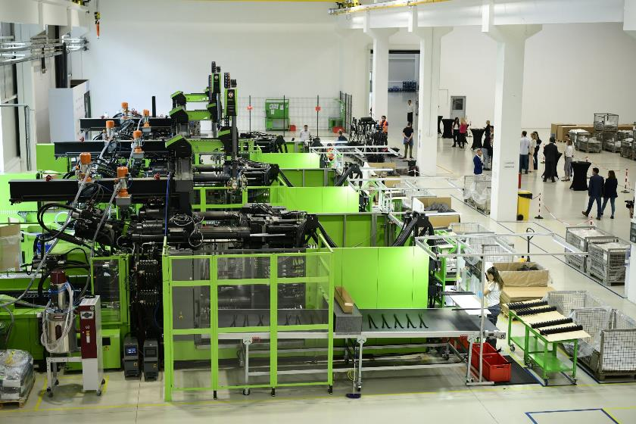
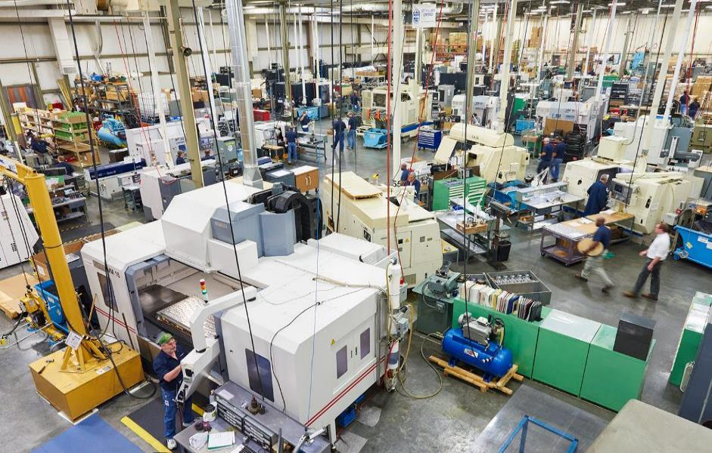
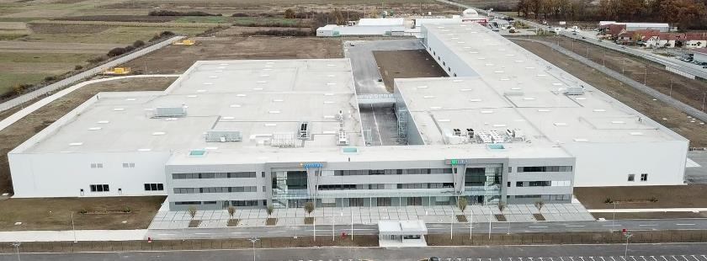
Sektor potrošnje električne energije - industrija

Slide 11
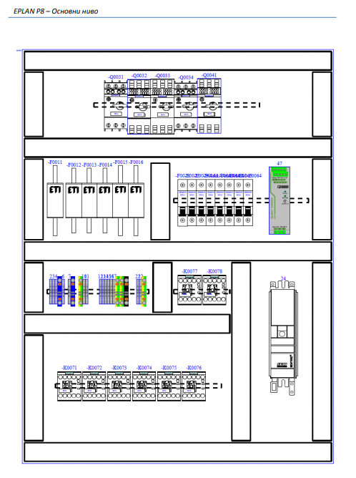
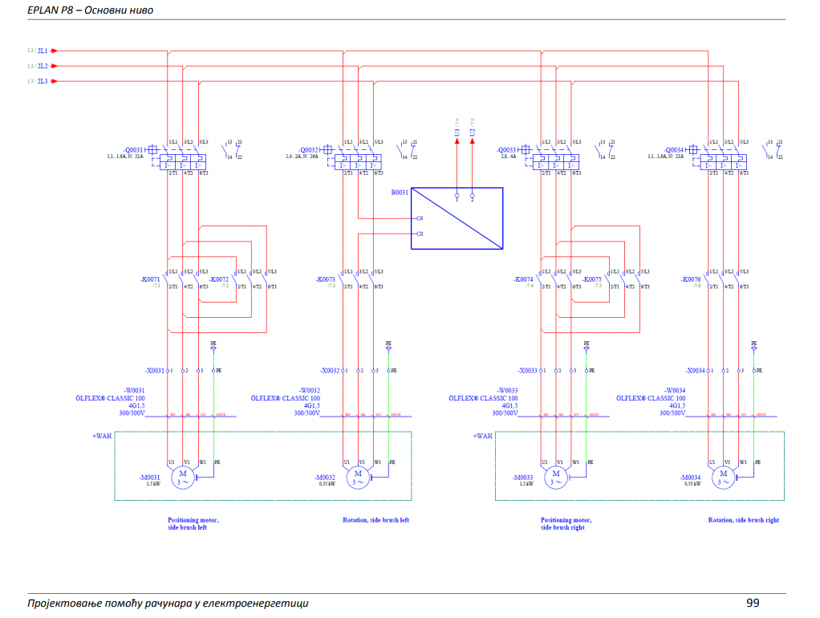
Poslovi projektovanja
Slike iz skripte EPLAN predmeta Projektovanje pomoću računara u elektroenergetici

Slide 12

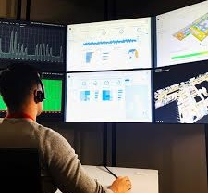
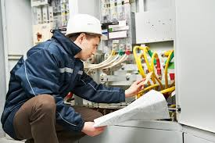
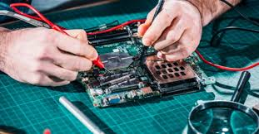
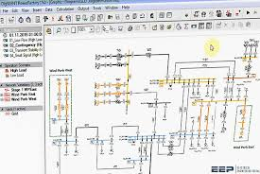
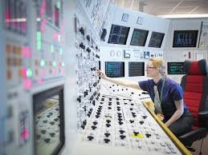

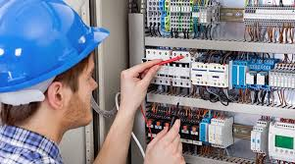
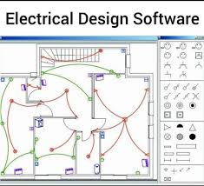
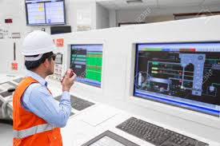

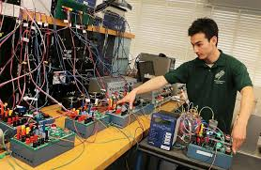
Konstruisanje Upravljanje Održavanje Ispitivanje

Slide 13

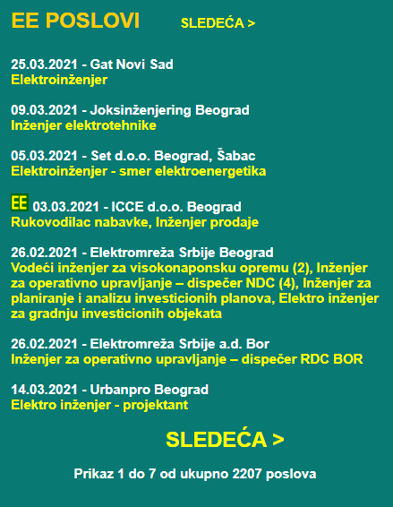
Ko želi da sazna nešto više o elektroenergetici
www.elektroenergetika.info/
Februar 2022
Februar 2021

Slide 14
NASTAVNI KADAR

Slide 15
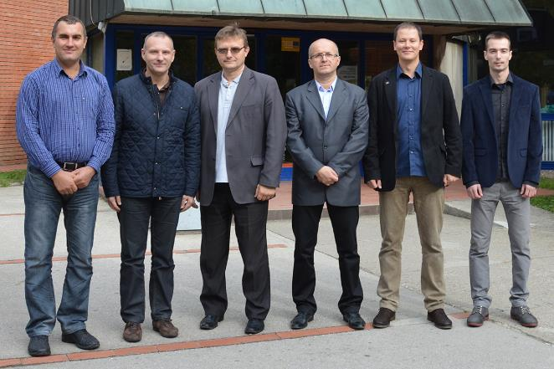
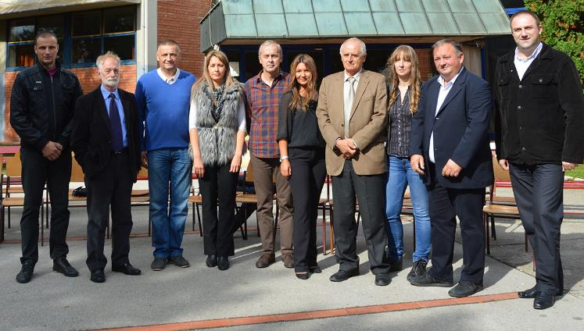
Nastavni kadar: 2 katedre pokrivaju stručne predmete koji se izučavaju na SP ELektroenergetika
Katedra za Elektroenergetiku
Katedra za Opštu elektrotehniku i elektroniku

Slide 16
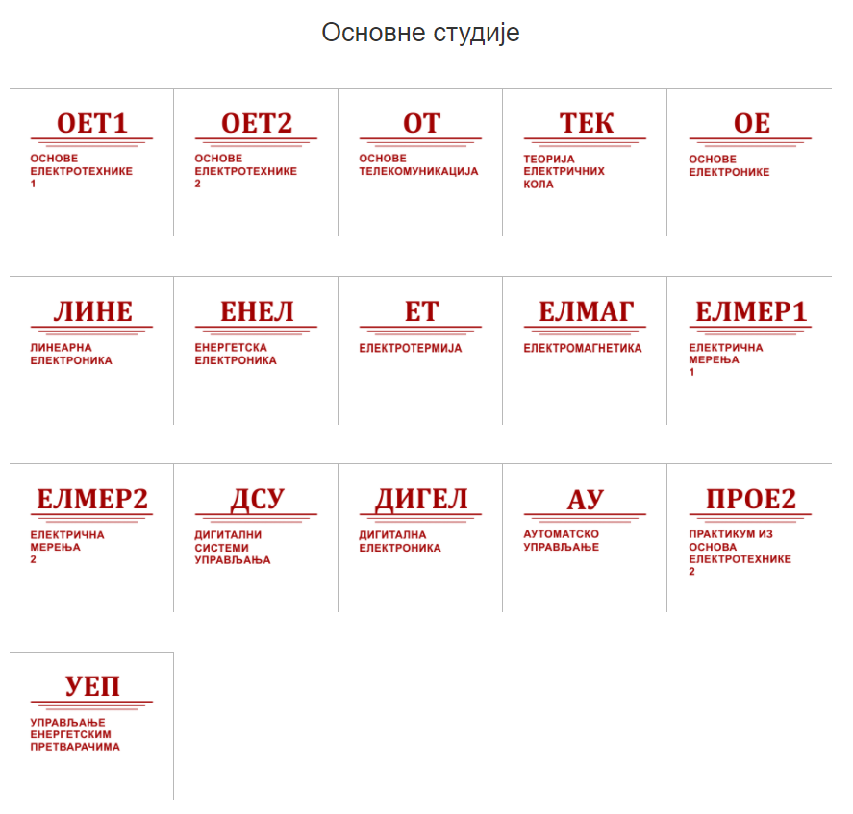
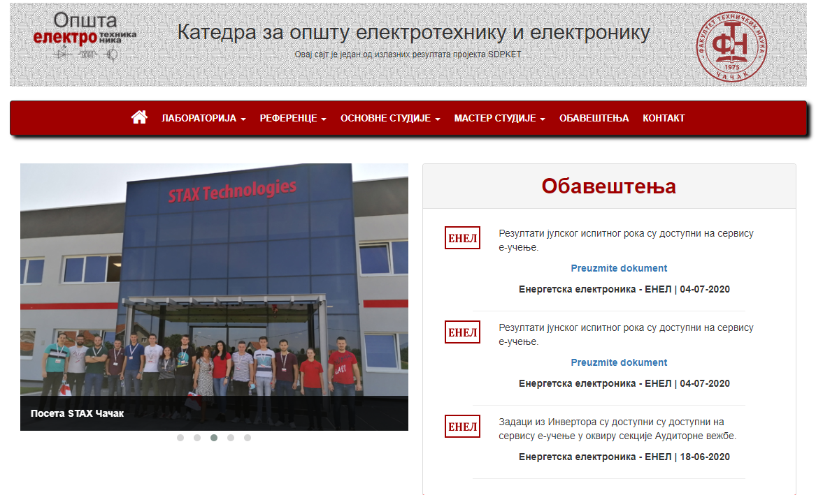
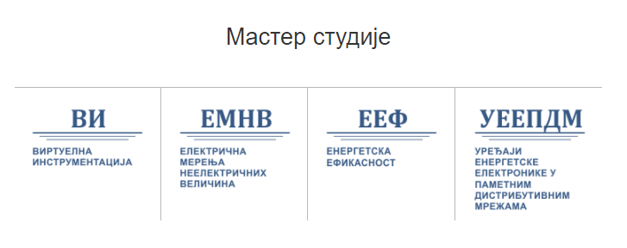
https://www.elektronika.ftn.kg.ac.rs/
Katedra za opštu elektrotehniku i elektroniku

Slide 17
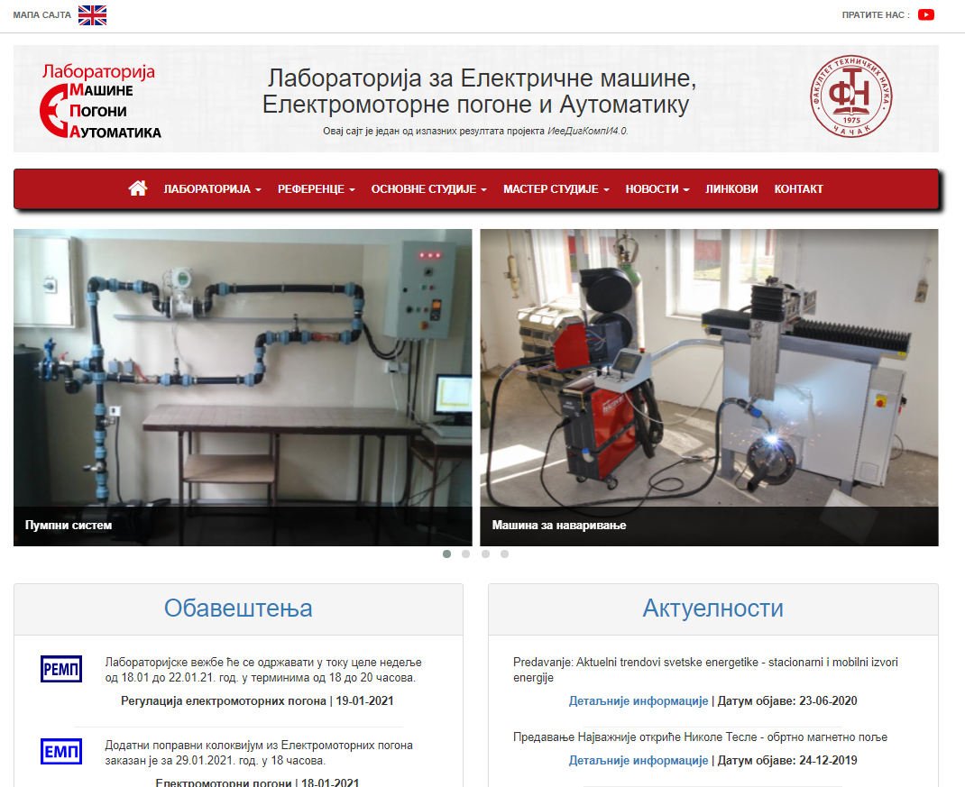
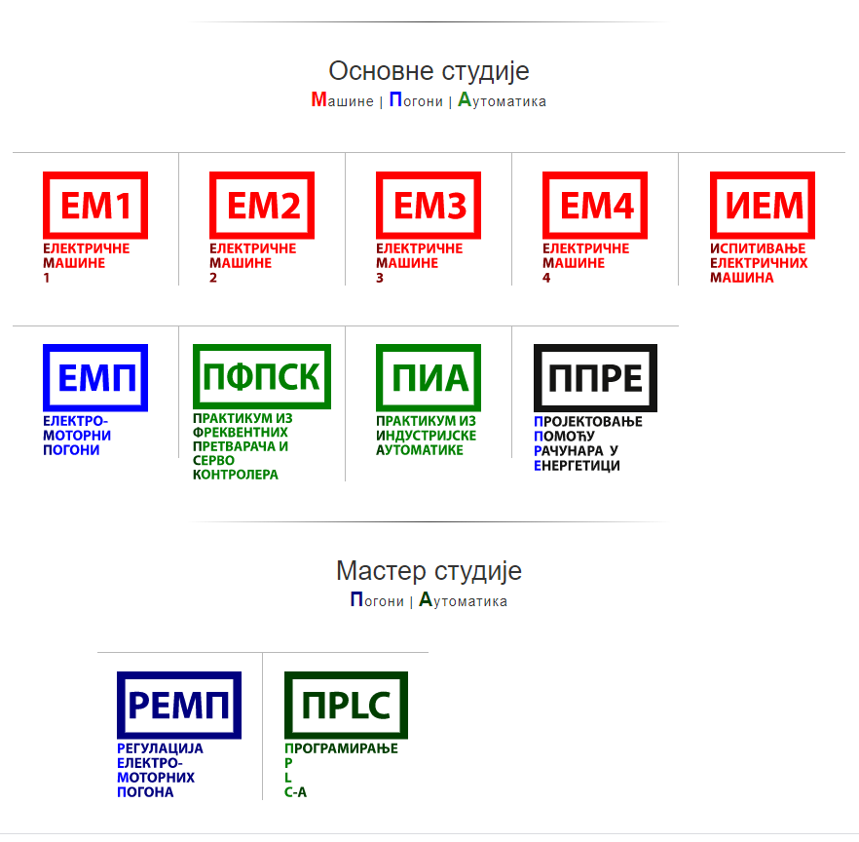
Katedra za elektroenergetiku
http://www.empa.ftn.kg.ac.rs/

Slide 18
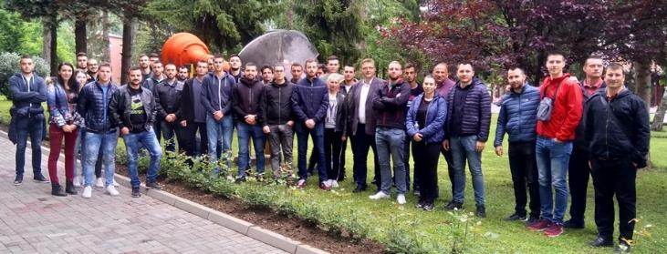
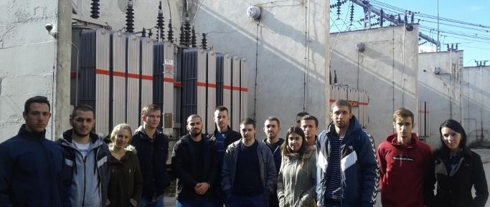
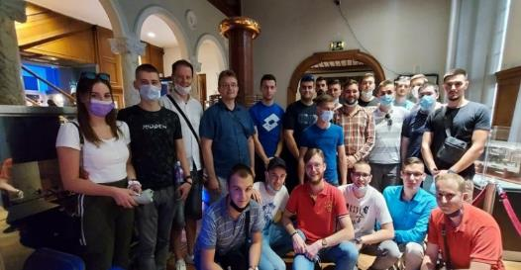
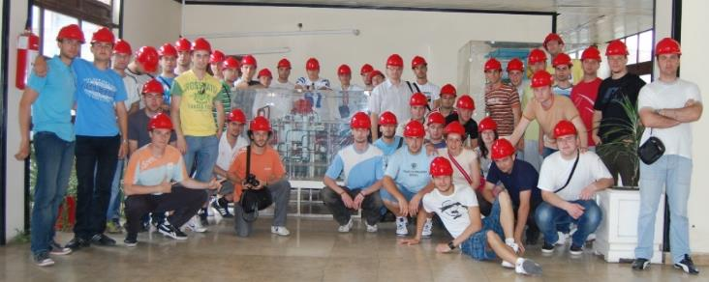
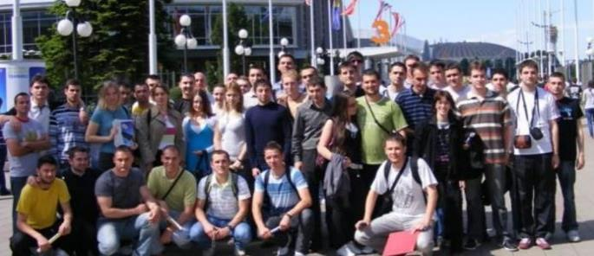
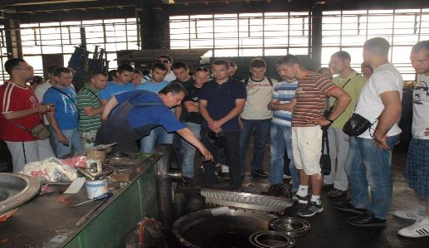
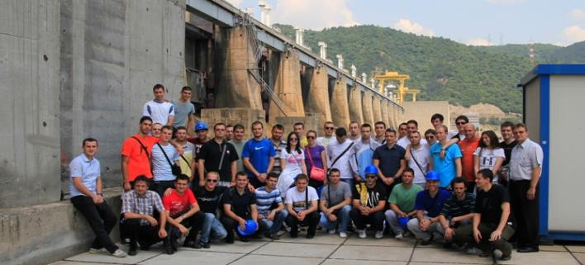
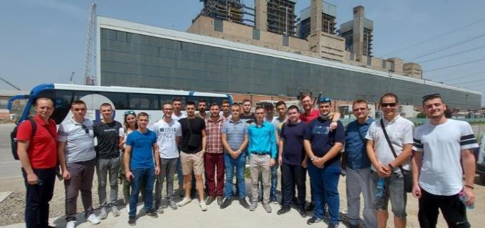
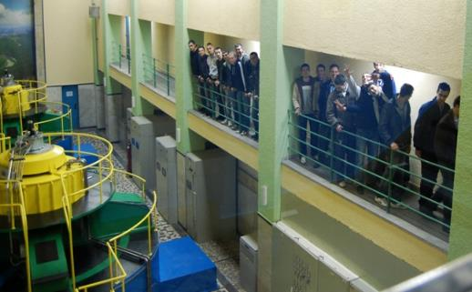
STRUČNE POSETE STUDENATA ZAVRŠNIH GODINA STUDIJA
Hidroelektrina Ovčar Banja
Elektroenegetsko postrojenje Čačak2
Muzej Nikole Tesle
TA Kostolac
Beogradski sajam
Prim Kostolac
HE Đerdap
TE Nikola Tesla Obrenovac
HE Međuvršje

Slide 19
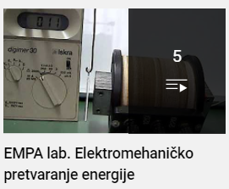

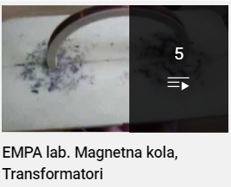
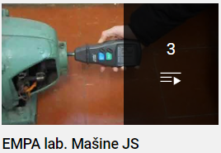
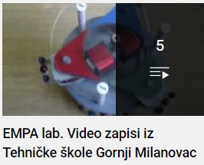
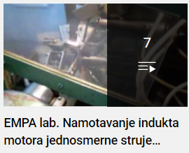
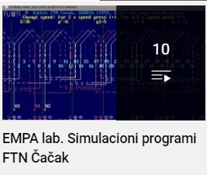
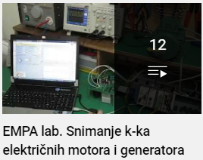









OGLEDI IZ EMPA LABORATORIJE NA YOUTUBE
https://www.youtube.com/channel/UC3PfUpSwXwX21ECwtcDzPug/playlists
149 snimaka iz EMPA laboratorije

Slide 20








DEO STRUČNE LITERATURE AUTORA SA FTN ČAČAK

Slide 21
OTVARAMO VRATA
LABORATORIJA FTN ČAČAK KOJE KORISTE
STUDENTI OAS ELEN I OSS ERI

Slide 22








Laboratorija za fiziku

Slide 23




Laboratorija za osnove elektrotehnike i elektroniku

Slide 24




1. laboratorija za električna merenja

Slide 25




2. laboratorija za električna merenja

Slide 26




Laboratorija za elektrotermiju

Slide 27






Laboratorija za električne instalacije

Slide 28







Laboratorija za električne mašine
www.empa.ftn.kg.ac.rs

Slide 29







Laborarotorija za elektromotrne pogone
www.empa.ftn.kg.ac.rs

Slide 30






Laborarotorija za automatiku
www.empa.ftn.kg.ac.rs

Slide 31

Laborarotorija za procesnu tehniku
www.empa.ftn.kg.ac.rs

Slide 32








DEO OPREME KONSTRUISANE U LABORATORIJAMA FTN ČAČAK

Slide 33





Udaljeni eksperimenti kreirani u EMPA laboratoriji
www.empa.ftn.kg.ac.rs

Slide 34



Hol fakulteta
www.empa.ftn.kg.ac.rs
https://www.youtube.com/watch?v=0VPhMjHGtXw

Slide 35
HVALA NA PAŽNJI!

